Slide 1
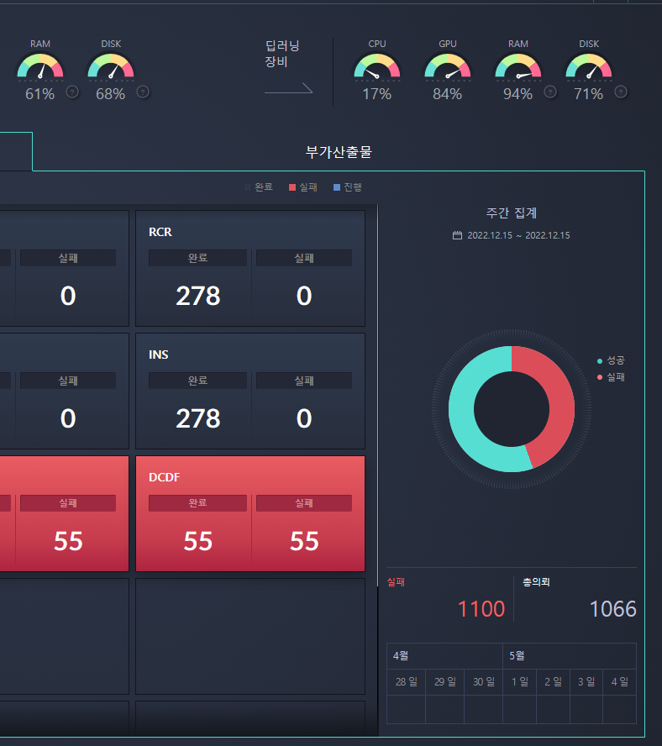
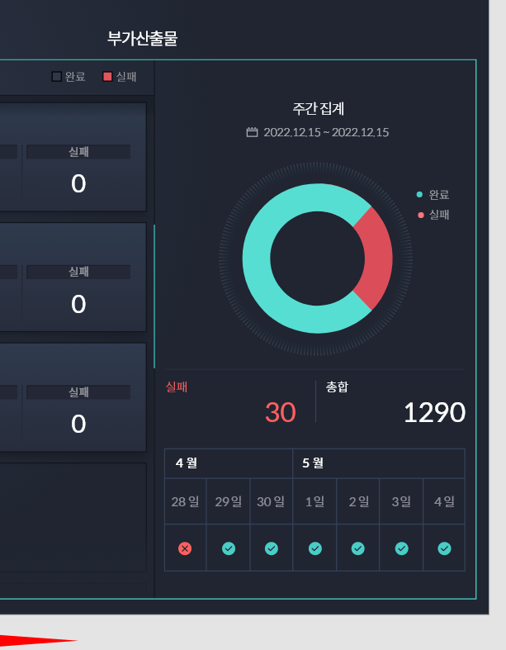
아이콘 넣어주기

Slide 2
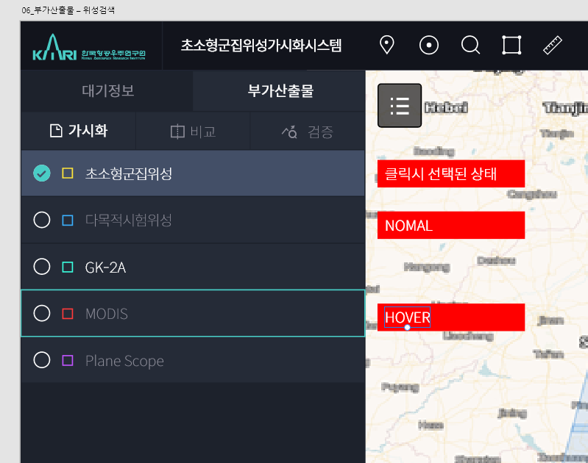

Slide 3
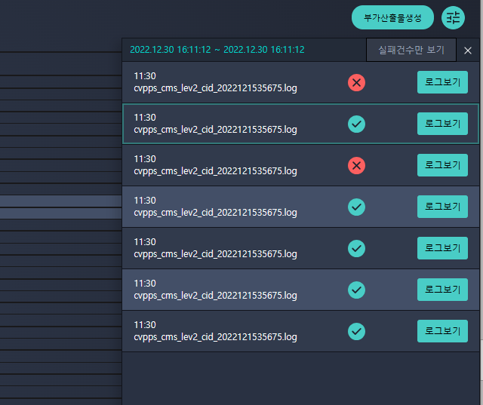
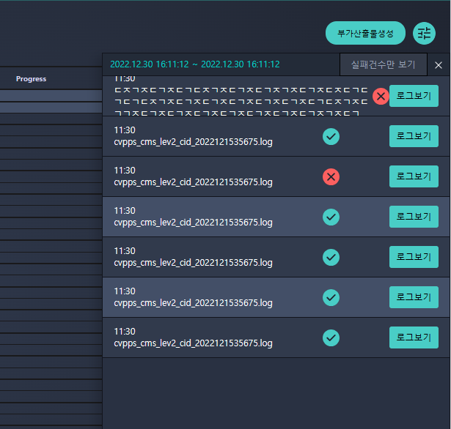
가로사이즈 고정
파일명 텍스트가 늘어날경우 밑으로 떨어짐
고정여백
고정여백

Slide 4
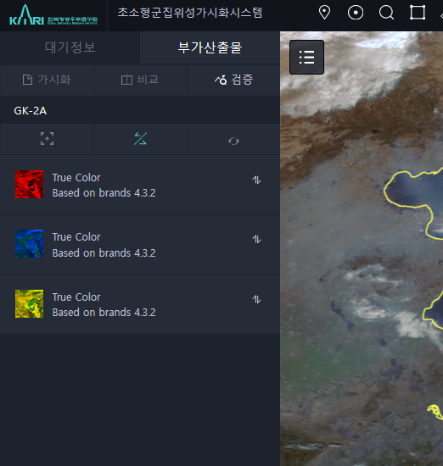
HOVER상태 안되어있음

Slide 5
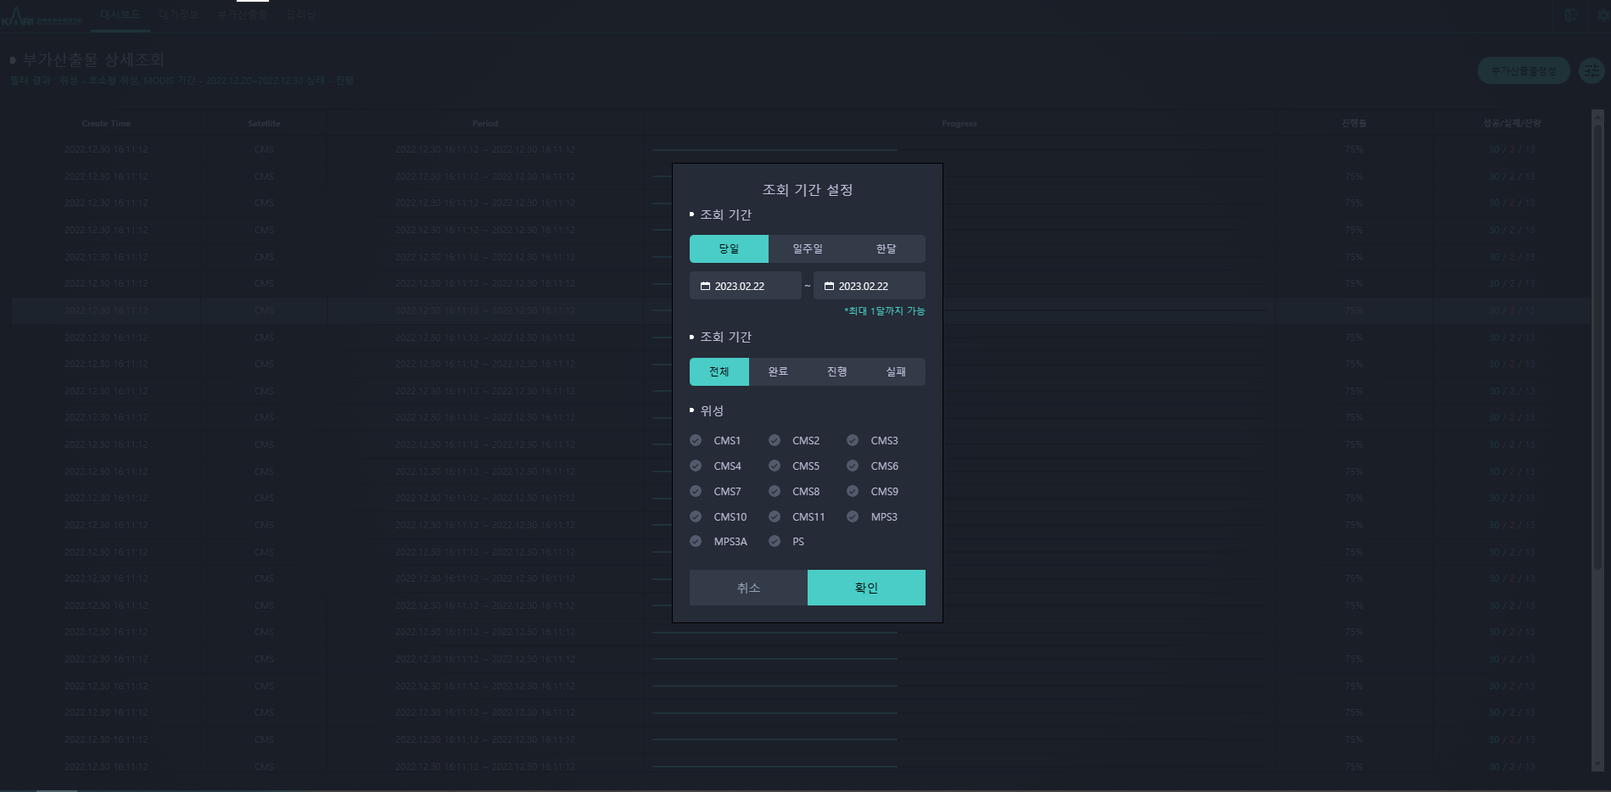
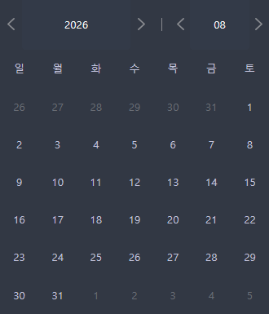
HOVER 와 클릭 시 테두리 넣어주고 만들어놓은 달력 띄워주라

Slide 6
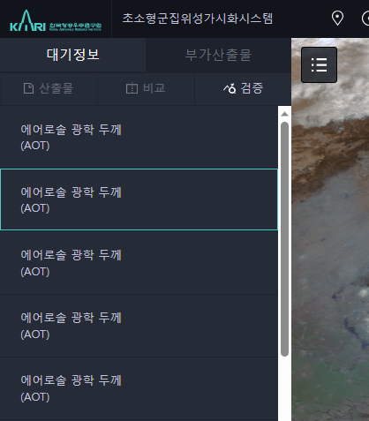
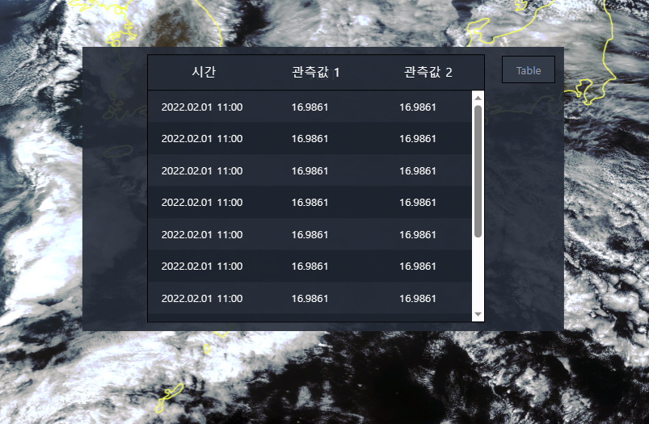
대기정보 검증 리스트를 클릭하면 오른쪽 AOT팝업 띄움 현재는 부가산출물/검증 리스트 누르면 뜨고있음

Slide 7
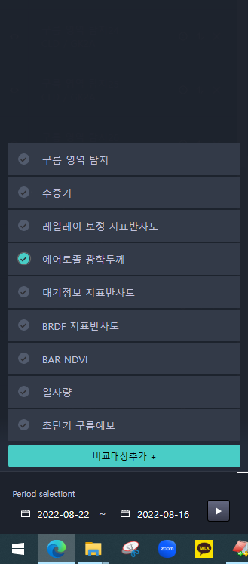

이미 선택된 메뉴 상태
HOVER상태
클릭 시 상태

